Slide 1
Notes:
Ce PowerPoint suit la trame proposée dans le dossier culte (papier ou pdf) pour vivre un dimanche dédié à 100% à l’Église persécutée. Utilisez les diapos qui vous conviennent.

Slide 2
En Jésus seul (JEM 1004)
1. En Jésus seul est mon espoir,
Lui, ma lumière, ma force, mon chant,
Pierre angulaire, solide rempart,
Même quand l'orage devient violent.
Oh, quel amour ! Oh quelle paix !
Les luttes cessent, la peur se tait.
Mon réconfort, mon plus grand bien,
Dans l'amour du Christ, je me tiens.
2. En Jésus seul, Dieu s'est fait chair
Dans un enfant. Oh ! quel mystère !
Ce don d'amour, de sainteté,
Haï par ceux qu'il vint sauver.
Jusqu'à la croix, il s'est livré,
Sur lui la colère est tombée.
Tous mes péchés, il les a pris ;
Par la mort de Jésus, je vis.
3. Là, dans la tombe, il reposait,
Lumière vaincue par les ténèbres.
Quel jour glorieux ! Il apparaît,
D'entre les morts il se relève.
Et sur ma vie, par sa victoire,
Le péché perd tout son pouvoir.
Il est à moi, je suis à lui,
Racheté par le sang du Christ.
4. Je vis en paix, je meurs sans crainte,
Gardé par la puissance du Christ.
Du premier cri au dernier souffle,
Jésus est maître de ma vie.
Les plans des hommes ou du malin
Ne peuvent m'arracher de sa main
Et, qu'il revienne ou me rappelle,
Par la force du Christ je tiendrai.
Notes:
Verset d’introduction.

Slide 3
Nous tiendrons (JEM 540)
Refrain
Nous tiendrons, établis sur le roc.
Face à nos ennemis, nous élevons ton nom.
Avançons, même au cœur de la nuit,
Les yeux fixés sur toi ; le jour se lèvera.
1. Seigneur, tu m'as choisi pour porter du fruit,
Et que je sois un jour semblable à toi.
Je veux persévérer, je te verrai face à face.
2. Seigneur, tu nous envoies comme tes témoins,
Et de ton Saint-Esprit tu nous as oints.
Je veux persévérer, je te verrai face à face.
Notes:
Verset d’introduction.

Slide 4
« Si un membre souffre,
tous les membres souffrent avec lui,
si un membre est honoré,
tous les membres se réjouissent avec lui. »
1 Corinthiens 12 : 26
Notes:
Verset d’introduction.

Slide 5
Tous unis dans l’Esprit (AEC 530)
1
Tous unis dans l'Esprit, tous unis en Jésus,
Tous unis dans l'Esprit, tous unis en Jésus,
Nous prions que bientôt ce qui divise ne soit plus.
Refrain
Et le monde saura que nous sommes chrétiens
Par l'amour dont nos actes sont empreints.
2
Nous marchons côte à côte et la main dans la main,
Nous marchons côte à côte et la main dans la main,
À la table du roi nous partageons le même pain.
3
D'un seul cœur nous voulons travailler pour Jésus,
D'un seul cœur nous voulons travailler pour Jésus,
Proclamer à tout homme qu'il nous offre le salut.
4
Gloire au Dieu créateur de la terre et des cieux,
Gloire au Fils éternel, rédempteur glorieux,
Gloire, gloire à l'Esprit qui verse en nous l'amour de Dieu.
Notes:
Verset d’introduction.

Slide 6
Prédication

Slide 7
Plan de la prédication
Introduction
La raison de l’épreuve (versets 2-5)
Éprouvés par le feu (versets 6-7a)
Les résultats de l’épreuve (versets 7b-9)
Conclusion

Slide 8
« Ainsi, la valeur éprouvée de votre foi – beaucoup plus précieuse que l’or, qui est périssable et que l’on soumet pourtant à l’épreuve du feu – aura pour résultat la louange, la gloire et l’honneur lorsque Jésus-Christ apparaîtra. »
1 Pierre 1 : 7
Notes:
Verset clé de la prédication.

Slide 9
Introduction
Qui est l’auteur ?
Quel est le contexte de cette lettre ?
Quelles sont les grandes lignes du chapitre 1 ?

Slide 10
1. La raison de l’épreuve (versets 2-5)

Slide 11
2. Éprouvés par le feu (versets 6-7a)

Slide 12
Témoignage de Gédéon (érythrée)

Slide 13
3. Les résultats de l’épreuve (versets 7b-9)

Slide 14
Témoignage de Rebekah (Sri Lanka)

Slide 15
Témoignage de Manga (Nigéria)

Slide 16
Conclusion
« Ainsi, la valeur éprouvée de votre foi – beaucoup plus précieuse que l’or, qui est périssable et que l’on soumet pourtant à l’épreuve du feu – aura pour résultat la louange, la gloire et l’honneur lorsque Jésus-Christ apparaîtra. »
1 Pierre 1 : 7

Slide 17
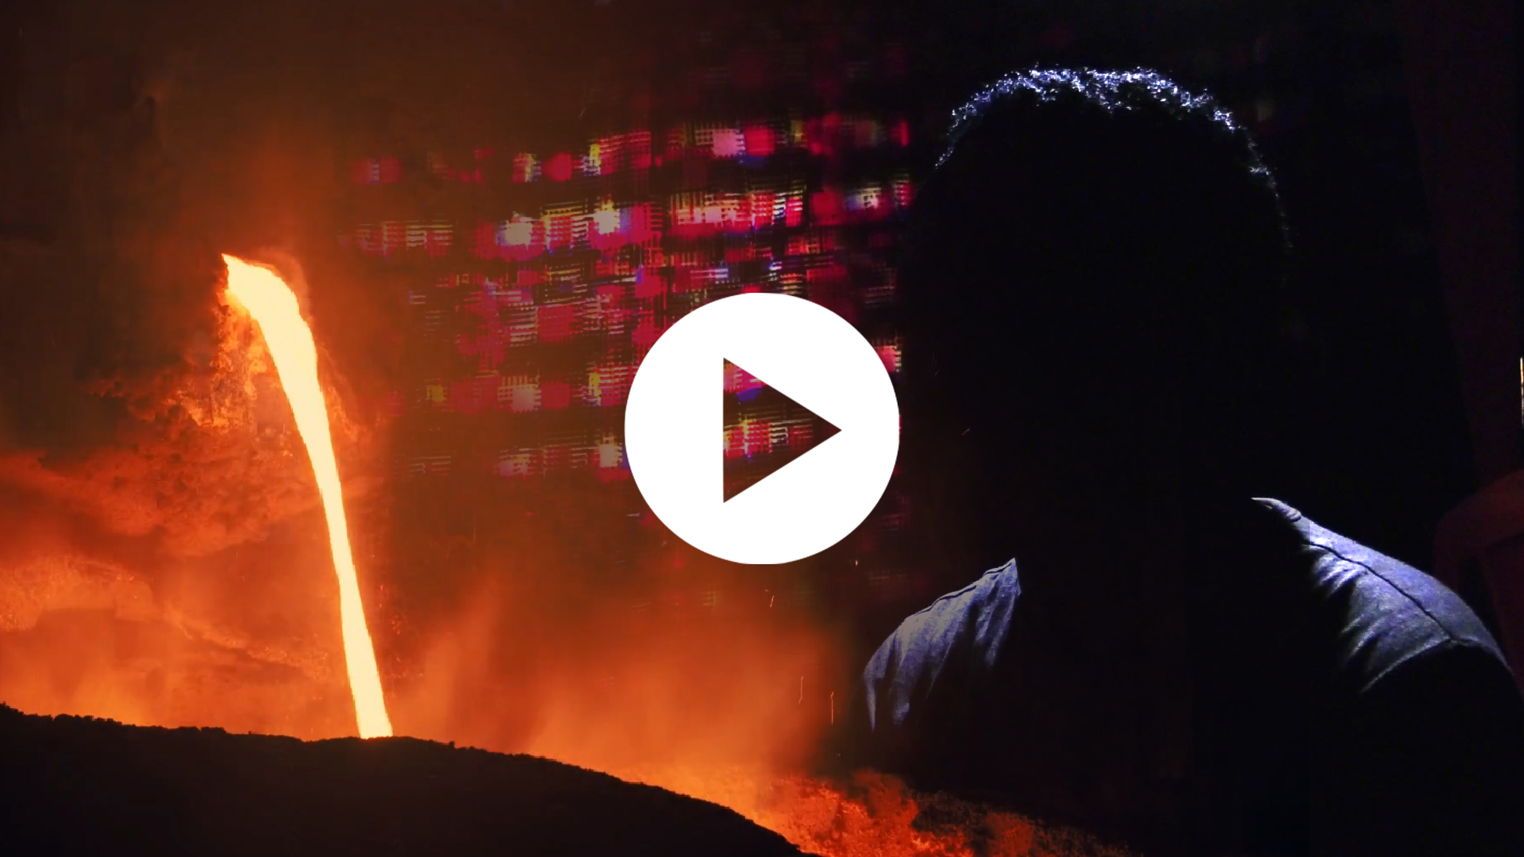
Notes:
Poursuivez la prédication en diffusant maintenant la vidéo du Dimanche de l’Église Persécutée incluse dans votre pack (dossier culte). Vous pouvez aussi la trouver avec ce lien : https://youtu.be/5Phn2LOE4VU

Slide 18
Paix ô mon âme (Be still my soul)
Paix ô mon âme, ton Sauveur veille sur toi
Quand la détresse t'écrase sous son poids
Sa bienveillance reçoit tous tes chagrins
Sa providence, répond à tes besoins
Paix, ô mon âme, l'Ami fidèle et sûr
Dans son amour guérira tes blessures
Paix, ô mon âme, lorsqu'un ami précieux
Doit te quitter dans un ultime adieu
Dans la vallée de l'ombre et de la peur
Jésus est là pour apaiser ton cœur
Paix ô mon âme! Ton berger veut combler
Par ses largesses tout ce qui t'es ôté
Paix, ô mon âme! Exalte par tes chants
Dès ici bas, ton Dieu compatissant
Marche humblement en suivant ses sentiers
Cherche sans cesse à lui plaire en premier
Paix, ô mon âme! La lumière de vie
chassera les ombres de ta plus sombre nuit!
Notes:
Verset d’introduction.

Slide 19
La situation en Afghanistan en 2022
Prise de pouvoir par les talibans en août 2021
L’église secrète mise à rude épreuve
L’Afghanistan : pire pays pour les chrétiens (numéro 1 du classement)
Notes:
Prenez un temps de prière spécial pour ce pays pendant le culte dans le cadre de la campagne « Prions pour l’Afghanistan »

Slide 20
Prière pour l’Afghanistan
Seigneur Jésus,
Tu sais ce que c'est que de faire face à l'injustice et à la haine,
de se cacher de ceux qui veulent t'attaquer
et de garder le silence face à tes accusateurs.
Sois avec tes disciples en Afghanistan,
et avec tous ceux, dans le monde, qui doivent rester cachés.
Protège-les, empêche-les d’être découverts,
rassure-les sur le fait que leur vie est cachée en toi.
Puissions-nous parler en faveur de ceux qui n'ont pas de voix,
et utiliser notre liberté pour subvenir aux besoins de ceux qui n’ont rien.
Ne nous taisons pas, Seigneur.
En ton nom, nous te prions, Amen
Notes:
Option 1 : prière collective à dire ensemble. Vous pouvez inclure dans ce temps de prière la vidéo de la campagne « Prions pour l’Afghanistan » disponible sur www.portesouvertes.fr/prionspourlafghanistan

Slide 21
Temps de prière spécial Afghanistan
Depuis le retour des talibans, les chrétiens afghans vivent dans la peur d’être découverts.
Prions pour que la paix de Dieu envahisse leur cœur et que la parole de Dieu leur donne du courage.
Obligés de se cacher, les chrétiens d’Afghanistan se sentent seuls et isolés.
Prions pour qu’ils soient entourés de la présence de Dieu et qu'ils trouvent du réconfort auprès de Lui.
Des chrétiens ont disparu. Le risque d’être enlevé est grand pour ceux qui restent.
Prions pour les chrétiens enlevés encore en vie. Demandons à Dieu de les secourir et de les garder.
Notes:
Option 2 : temps de prière en petits groupes. Voici les 6 premiers sujets de la campagne de prière « Prions pour l’Afghanistan » (2 diapos).

Slide 22
Temps de prière spécial Afghanistan
Des habitants désespérés ont tout essayé pour quitter l'Afghanistan. Certains n’ont pas survécu.
Prions pour la protection des chrétiens qui tentent de fuir et ceux qui sont déjà réfugiés dans d’autres pays.
Sharifullah a choisi de rester mais n’a plus aucun revenu car sa boutique a été fermée par les talibans.
Prions pour que la foi de Sharifullah soit renforcée et que les besoins de sa famille soient pourvus.
Sous le régime des talibans, les chrétiennes sont doublement discriminées en tant que femmes et apostates.
Prions pour les chrétiennes qui ont vu leur vie s’effondrer avec le retour des talibans. Intercédons particulièrement pour celles qui ont été mariées de force.

Slide 23
En novembre, 3 manières de prier pour l’Afghanistan
Recevez chaque jour de novembre un sujet de prière
Rejoignez-nous en ligne le jeudi 17 novembre à 20h
Organisez un repas « Cook & Pray »
Notes:
Voici une des manières de s’engager que vous pouvez proposer aux membres de votre assemblée.

Slide 24
Agir ensemble Temps de prière autour d’un repas solidaire
À télécharger sur
www.portesouvertes.fr/prionspourlafghanistan
Notes:
Voici une des actions spéciales que vous pouvez organiser à la suite du culte ou proposer aux groupes de maison de votre assemblée.

Slide 25
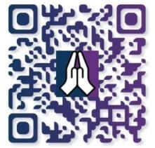
Rejoignez la campagne « Prions pour l’Afghanistan »
Abonnez-vous et recevez chaque jour un sujet de prière spécifique pendant 30 jours
www.portesouvertes.fr/prionspourlafghanistan
Notes:
Proposez aux participants de flasher ce QR code avec leur smartphone pour s’inscrire facilement à la campagne « Prions pour l’Afghanistan ». Vous pouvez aussi imprimer ce QR code et en disposer quelques exemplaires sur une table à la sortie du culte. Une présentation de l’ensemble de la campagne est disponible dans la diapo 23.

Slide 26
La mission Portes Ouvertes
Depuis 1955
Aide les chrétiens les plus persécutés dans le monde
Active aujourd’hui dans 70 pays
Notre vision : fortifier l’Église persécutée
Bibles, formations, aide économique et humanitaire
Préparation à la persécution
Informer et mobiliser l’Église de France et de Belgique
Notes:
Si vous le souhaitez, présentez Portes Ouvertes à votre assemblée avec ce support.

Slide 27
Notes:
Le classement des pays où les chrétiens souffrent le plus en raison de leur foi.
Publié depuis 29 ans.
En 2022, l’Afghanistan est passé au 1er rang, devant la Corée du Nord.

Slide 28
Donner des bibles aux « chrétiens secrets »
Avec 10 €, offrez une bible
Avec 65 €,
fournissez du matériel d’évangélisation
Avec 100 €, approvisionnez des librairies en littérature chrétienne
Notes:
Diapositive qui peut être utilisée en support d’un temps d’offrande.

Slide 29
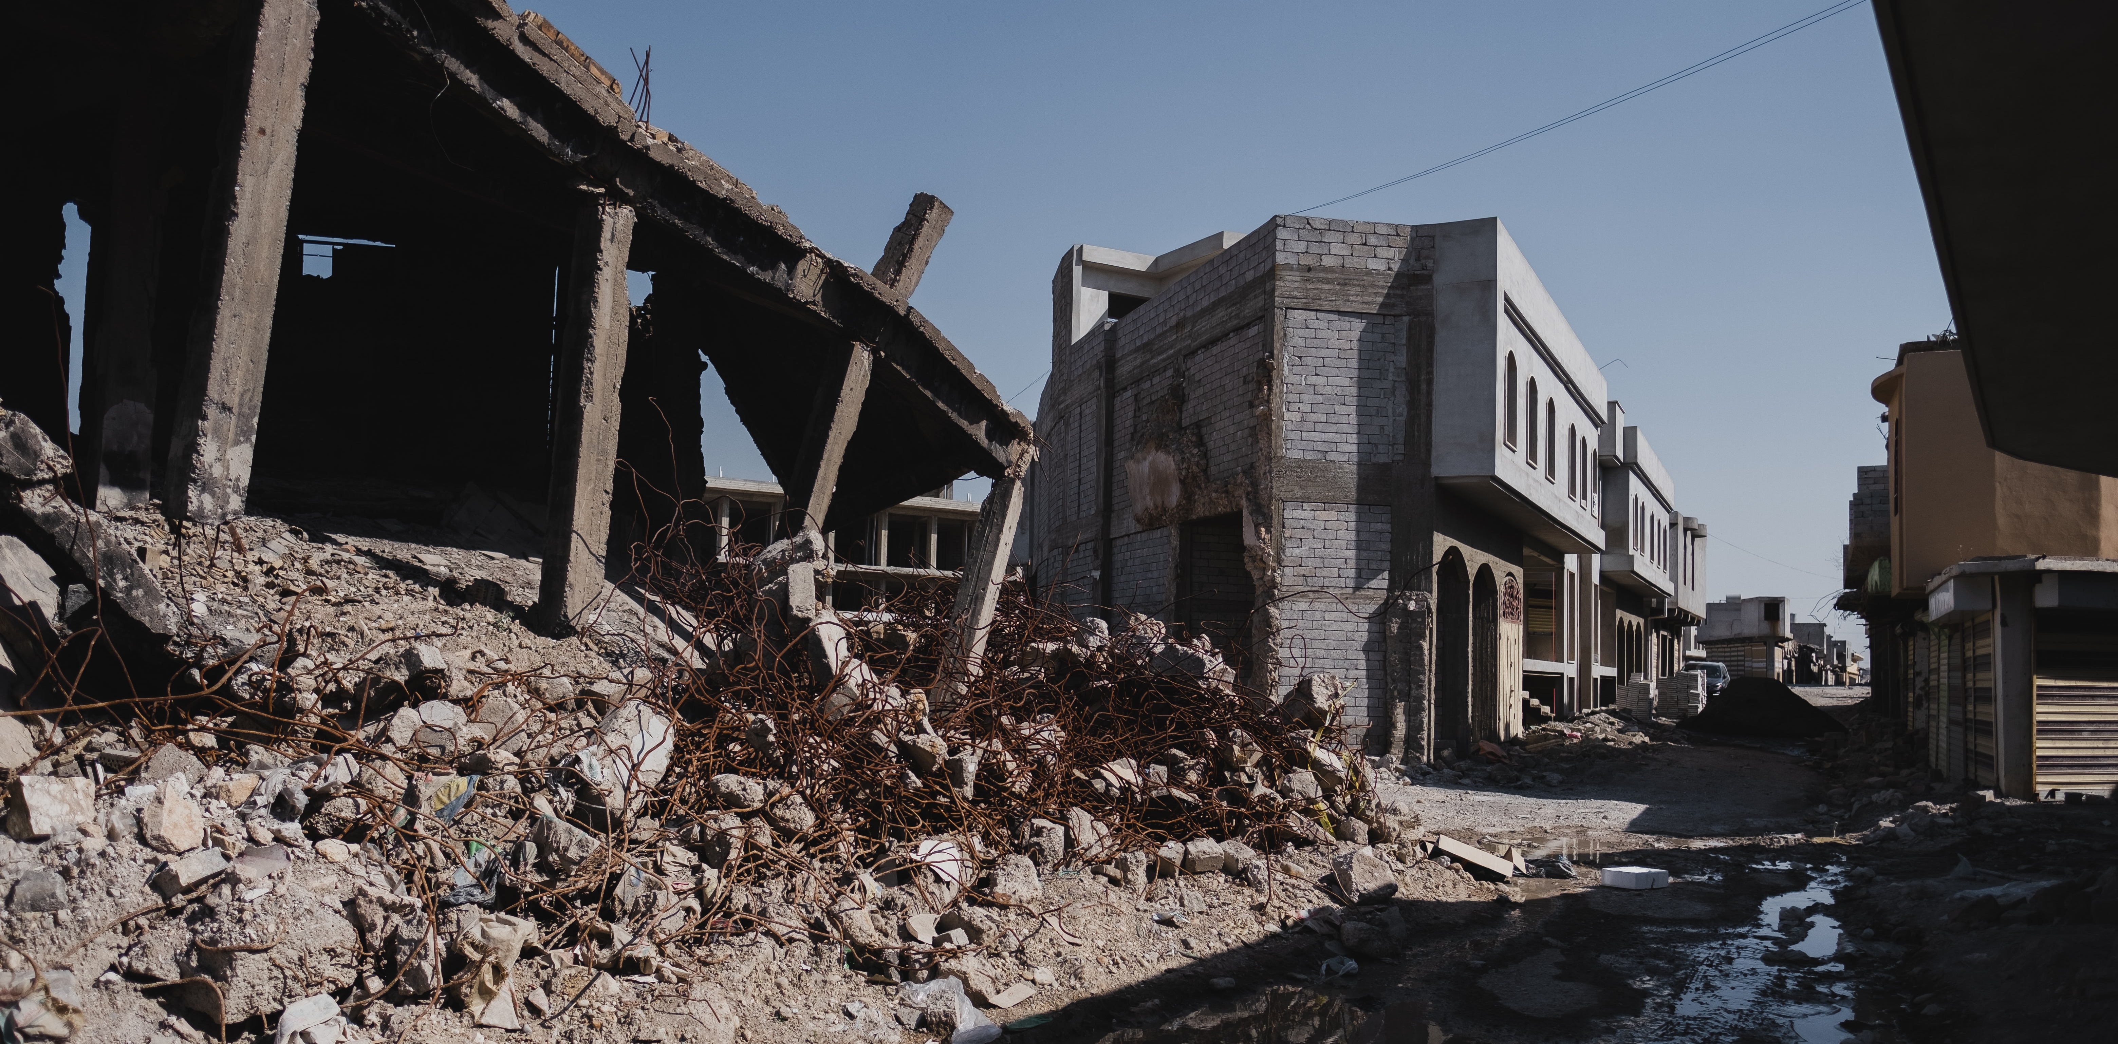
Témoignages
Suite au ​week-end annuel de Portes Ouvertes
Jorgen, en mission humanitaire en Ukraine​

Slide 30
Restez en contact
Grâce à notre magazine mensuel ​
En vous abonnant à nos e-mails via le coupon « Contact » ​
En nous suivant sur les réseaux sociaux :
En vous informant sur notre site www.portesouvertes.fr ​

Slide 31
Annonces
Réunion de membres après le culte
Réunion de prières jeudi à 20h30
Réunion des personnes qui président: vendredi à 14h
Etudes bibliques avec Gerson vendredi soir 20h​
Culte dimanche prochain à 10h30

Slide 32
Chaîne d’amour (JEM 734)
Strophe
Nous sommes unis dans la famille
Car Dieu nous lie à toujours
Par une chaîne d'amour.
Concitoyens, nous sommes les siens
Car Dieu nous lie à toujours
Par une chaîne d'amour
Refrain
Et chacun des maillons
Dans l'épreuve tiendra bon,
Lié à toujours
Par une chaîne d'amour.
Oui, chacun des maillons
Dans l'épreuve tiendra bon,
Lié à toujours
Par une chaîne d'amour.
Notes:
Verset d’introduction.

Slide 33
MERCI !

Slide 34
Pour réaliser votre action spéciale Prière « Notre Père » en Afghan
Ai padar-e Asmani maa, nami tu muqadas baad
Notre Père qui es aux cieux, que ton nom soit sanctifié,
Badshahi tu biayad, erada tu haman tawer ki der Asmaan ijra meshwad, der zamine neiz ijra shwad.
Que ton règne vienne, que ta volonté soit faite, sur la terre comme au ciel.
Naan e ruzana e maara emruz bama bade.
Donne-nous aujourd’hui notre pain de ce jour
Khatta haa e maara babakhsh, chunanki maneiz khtakaran khud ra mee bakhshime.
Pardonne-nous nos offenses, comme nous pardonnons aussi à ceux qui nous ont offensés.
Mara der waswasah haa miawer, balkie ma ra Azz sharir rehaee dah,
Et ne nous laisse pas entrer en tentation, mais délivre-nous du mal,
Zira paadshahi wa qudrat wa jalal, taa Aabadul abaad az Aan tu Ast,
Car c’est à toi qu’appartiennent le règne, la puissance et la gloire, aux siècles des siècles,
Ameen
Amen.
Notes:
Cette diapositive peut éventuellement être utilisée à la suite du culte si vous décidez de faire l’action spéciale vidéo.

